Slide 1
Analysez des données de systèmes éducatifs
Quentin LIANCE

Slide 2
Contexte
Entreprise : Academy, Start-up de la EdTech
Produit : Cours en ligne à destination de lycéens
Objectif : Expansion à l’international de l’entreprise
Identification de pays avec un fort potentiel de clients
Évolution de ce potentiel de clients
Dans quel pays Academy doit opérer en premier ?

Slide 3
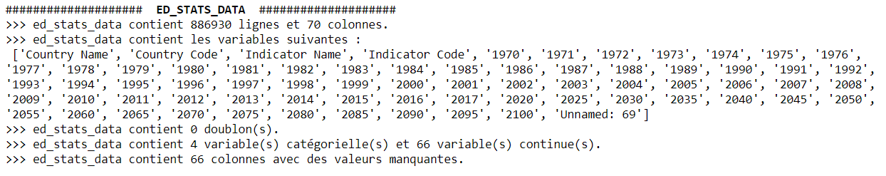
Présentation des données
Cette table contient, pour un ensemble de pays du monde, des informations sur différents indicateurs de 1970 à 2100 (mêlant indicateurs observés et estimés).

Slide 4
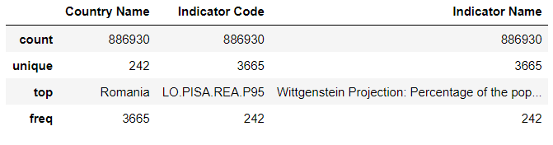
Présentation des données
Regardons à présent plus en détail de combien de pays et d'indicateurs distincts est composée la table :
La table est composée de 242 pays distincts, et pour chacun de ces pays, on a potentiellement observé/estimé 3665 indicateurs distincts.

Slide 5
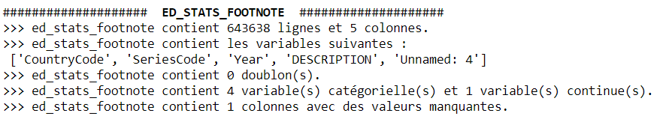
Présentation des données
Cette table ne semble pas, a priori, particulièrement riche d'informations pertinentes pour notre étude.

Slide 6
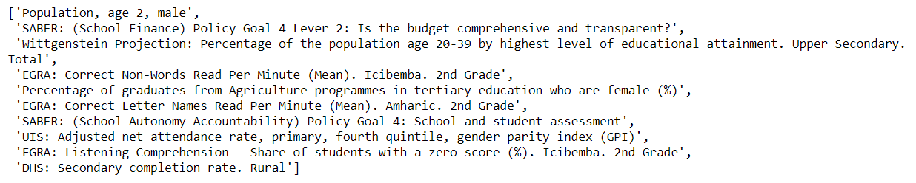
Présentation des données
Voyons quelques exemples parmi ces indicateurs :

Slide 7
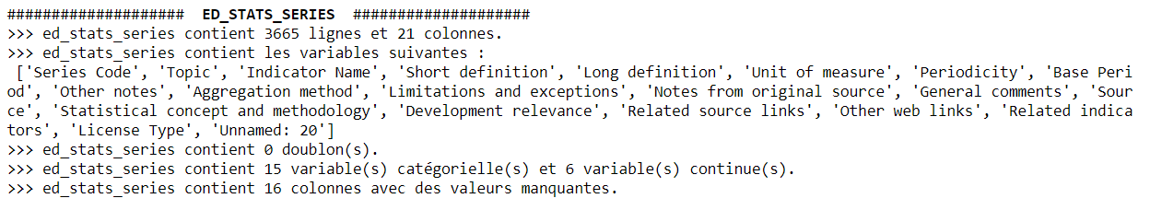
Présentation des données
Cette table contient une longue définition de chaque indicateur.

Slide 8
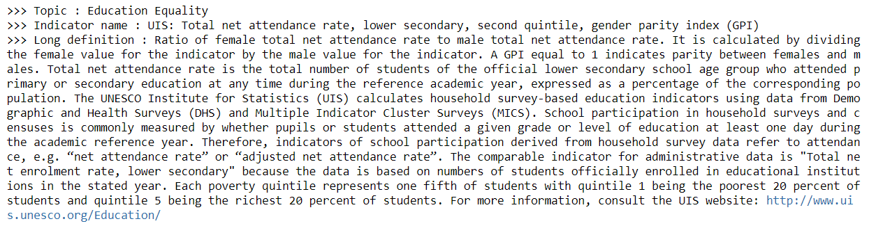
Présentation des données
Regardons sur un exemple la différence de contenue entre le nom de l'indicateur et sa définition longue :

Slide 9
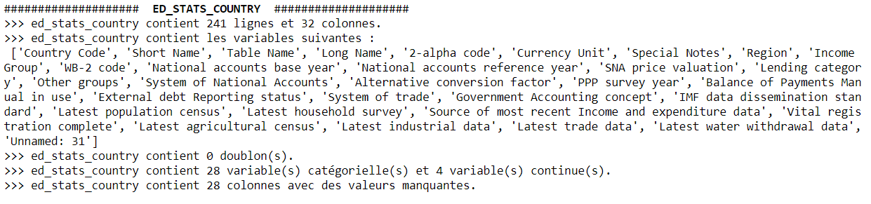
Présentation des données
Cette table va essentiellement nous intéresser pour sa colonne Region.

Slide 10
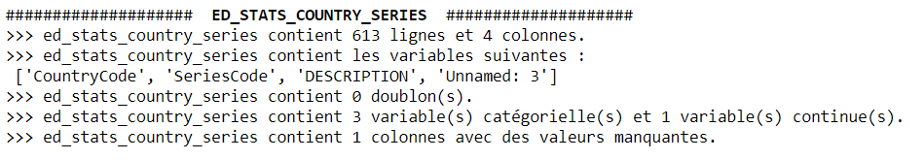
Présentation des données
Cette table ne semble pas, a priori, particulièrement riche d'informations pertinentes pour notre étude.

Slide 11
Présentation des données
Les tables jugées utiles pour notre étude sont les tables :
ed_stats_data → contient les données relatives à chaque indicateur
ed_stats_series → contient la définition longue de chaque indicateur
ed_stats_country → contient la région du monde dans laquelle se trouve le pays
Nous allons joindre ces 3 tables afin de récupérer la description longue et la région.
2 jointures successives :
Entre ed_stats_data et ed_stats_series avec la clé Indicator Code
Entre la table nouvellement créée et ed_stats_country via la clé Country Code

Slide 12
Schématisation des 2 jointures successives
ed_stats_data
Indicator Code
temporary_table
Country Code
desired_output
ed_stats_series
Indicator Code
ed_stats_country
Country Code

Slide 13
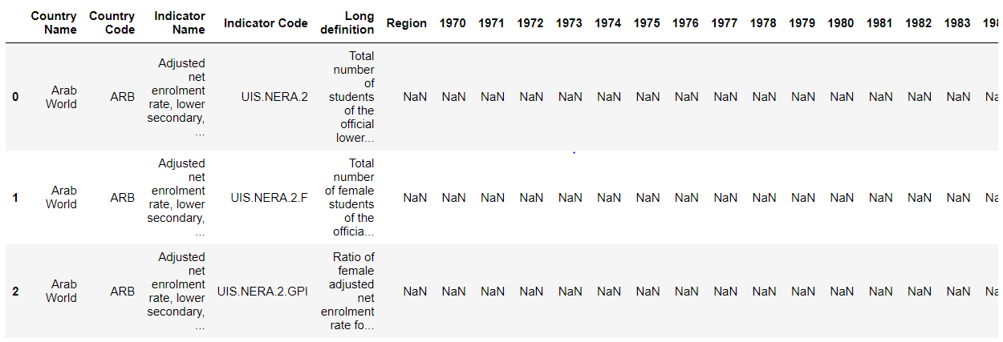
Résultat des 2 jointures

Slide 14
Sélection des indicateurs
L'idée est de sélectionner, parmi les 3655 indicateurs à notre disposition, ceux dont les définitions longues contiennent un ou plusieurs mots-clés en adéquation avec notre projet.
Essayons un lots de mots-clés pertinents pour une expansion de start-up de cours en ligne à destination de lycéens.

Slide 15
Sélection des indicateurs
- internet : La consommation de cours en ligne nécessitent un accès à Internet. - high-scool : Les lycéens sont la cible direct de la start-up. - university : Une population s'orientant vers des études supérieures sera potentiellement intéressée par des cours en ligne au lycée. - 15-19 : La tranche d'âge des lycéens. - 20-24 : La tranche d'âge à l'université. - population growth : Plus il y a d'habitants, plus le nombre potentiel de consommateurs de cours en ligne l'est aussi. - computers : Pour accéder à des cours en ligne, il est nécessaire d'avoir un ordinateur à sa disposition.
- gdp per capita : Un bon niveau de vie par habitant est un facteur non négligeable pour la prospérité d’une start-up de la EdTech.

Slide 16
Sélection des indicateurs
Sur les 886 930 observations de notre jeu de données :
20 086 contiennent au moins l’un des mots-clés au sein de leur description longue.
Ces 20 086 observations contiennent en réalité 83 indicateurs distincts.
Parmis ces 83 indicateurs distincts, 5 indicateurs ont été sélectionnés :
Barro-Lee: Average years of total schooling, age 15-19, total
Internet users (per 100 people)
Personal computers (per 100 people)
Population growth (annual %)
GDP per capita, PPP (current international $)

Slide 17
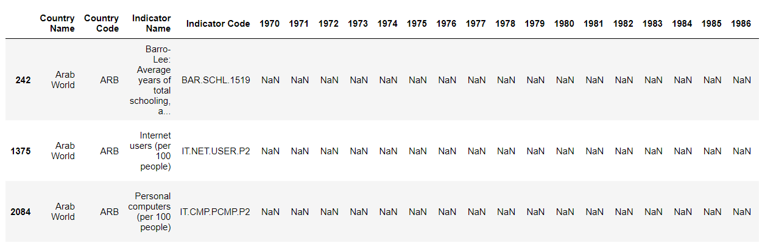
Sélection des indicateurs
En réduisant notre jeu de données aux observations contenant ces 5 indicateurs ...
→ nous n’avons plus que 1210 observations (=242 pays * 5 indicateurs).

Slide 18
Nettoyage des données
Nous pouvons voir que les trois premières observations de la colonne Country Name contiennent la valeur Arab World.
Nous pouvons alors soupçonner la présence de certains agrégats de pays dans cette colonne.
En investiguant, nous réalisons que les 25 premiers pays sont en réalité des agrégations de pays :
- Arab world, East Asia & Pacific, Euro Area, ... Les conserver serait problématique car la majorité des pays serait comptabilisé au moins 2 fois.

Slide 19
Nettoyage des données
A présent, notre jeu de données contient 1085 lignes et 73 colonnes :
217 pays distincts (242 - 25)
Pour chaque pays, 5 indicateurs
Observés/estimés de 1970 à 2100

Slide 20
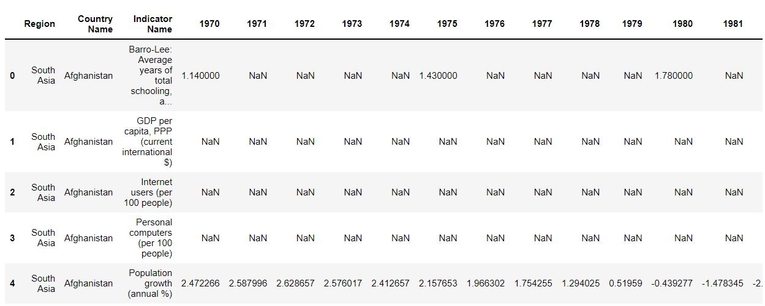
Jeu de données final

Slide 21
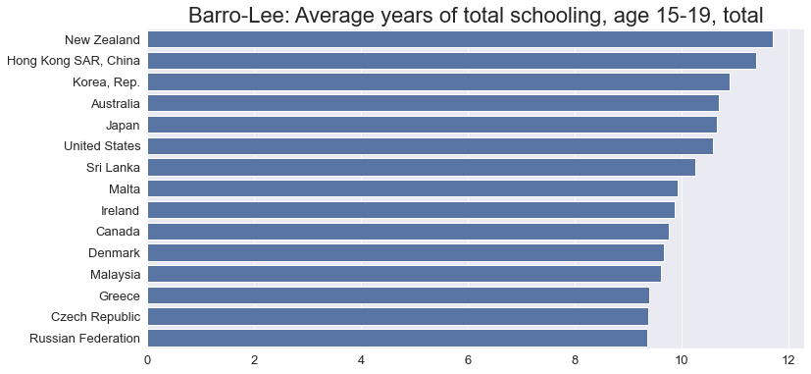
Niveau d’instruction

Slide 22
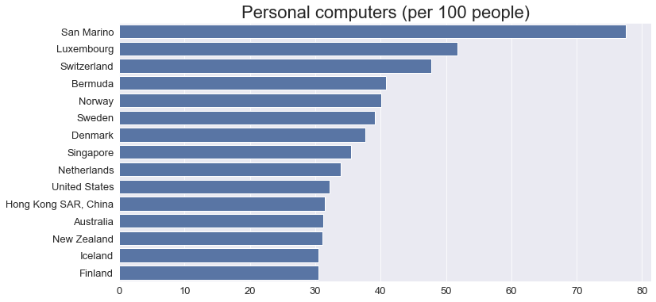
Ordinateurs portables

Slide 23
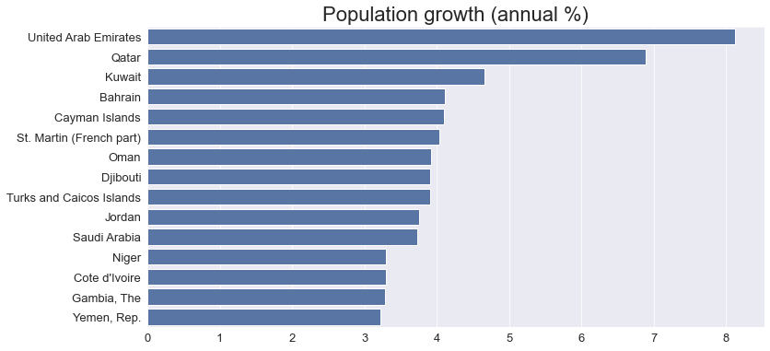
Croissance démographique

Slide 24
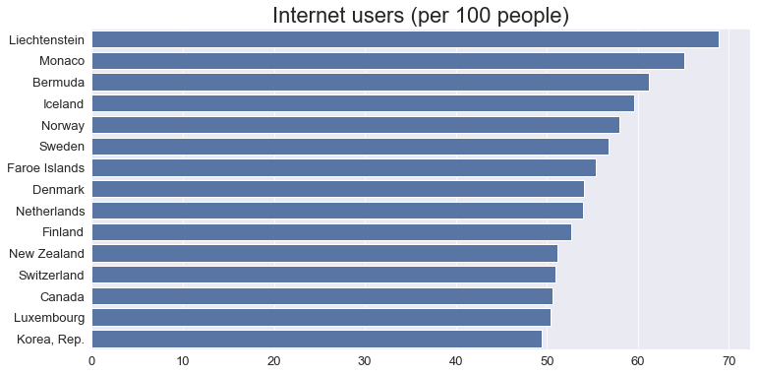
Utilisateur d’internet

Slide 25
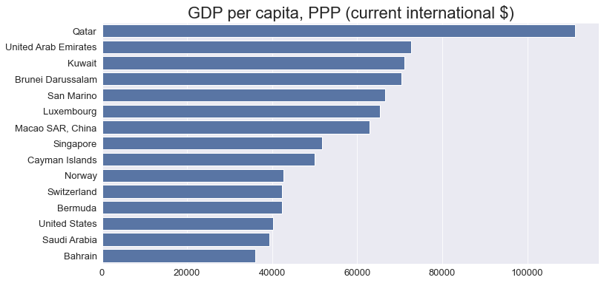
PIB par habitant (PPA)

Slide 26
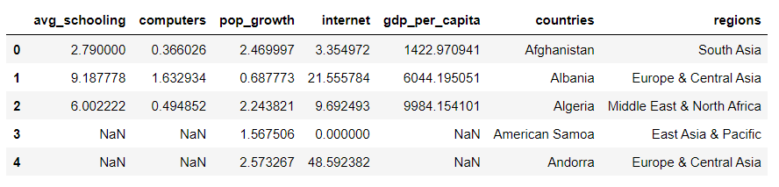
Moyenne des indicateurs
Pour chaque pays, calculons la moyenne de chaque indicateur de 1970 à 2100 :

Slide 27
Premiers éléments de réponses
Un pays où il serait intéressant de s'implanter est un pays ayant :
→ une proportion moyenne d'ordinateur pour 100 habitants élevé
→ une proportion moyenne d'utilisation d'internet élevé
→ un nombre moyen d'années d'école élevé
→ un taux de croissance de la population moyen élevé
→ un PIB par habitant (PPA) moyen élevé

Slide 28
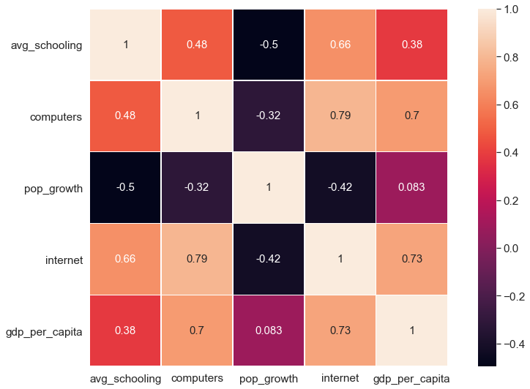
Corrélations entre les indicateurs

Slide 29
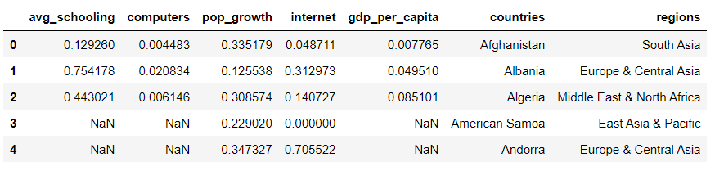
Préparation au calcul d’un score
Afin de calculer un score, nous allons normaliser les 4 indicateurs afin qu’ils soient tous sur la même échelle (compris entre 0 et 1).

Slide 30
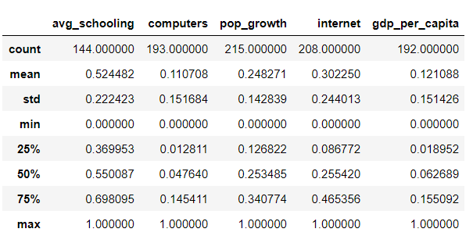
Préparation au calcul d’un score
Certaines valeurs sont manquantes (NaN), nous pouvons les remplacer par leur moyenne respective :

Slide 31
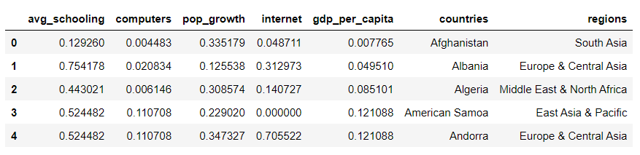
Préparation au calcul d’un score
Après imputation par la moyenne :

Slide 32
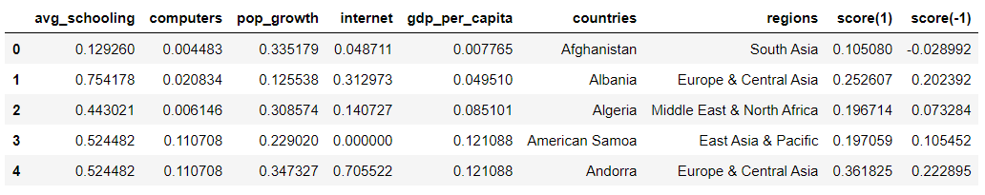
Calcul d’un score
Score(w) = (avg_schooling + computers + w * pop_growth + internet + gdp_per_capita) / 5
w est un poids permettant de pénaliser les pays ayant une forte croissance démographique au détriment des 4 autres indicateurs.

Slide 33
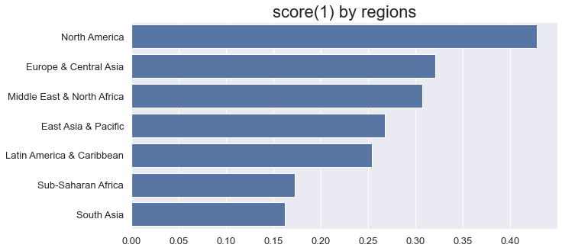
Score(1) par régions

Slide 34
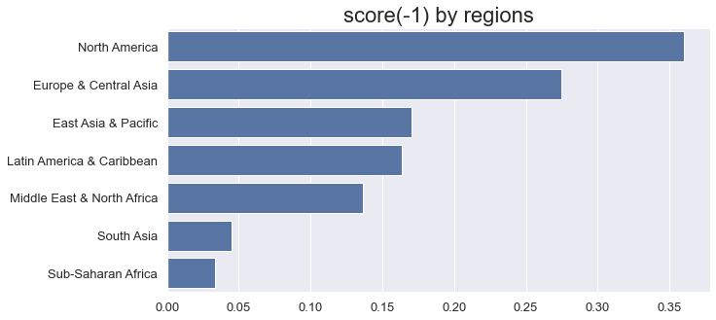
Score(-1) par régions

Slide 35
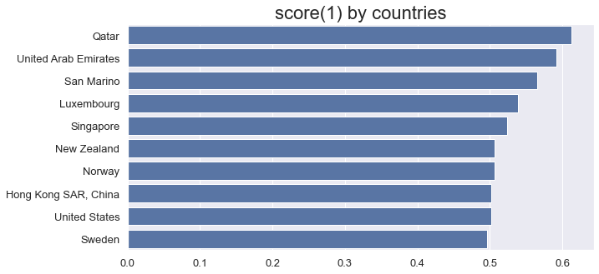
Score(1) par pays

Slide 36
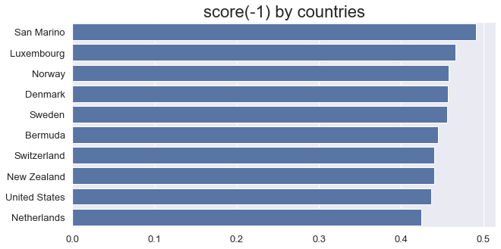
Score(-1) par pays

Slide 37
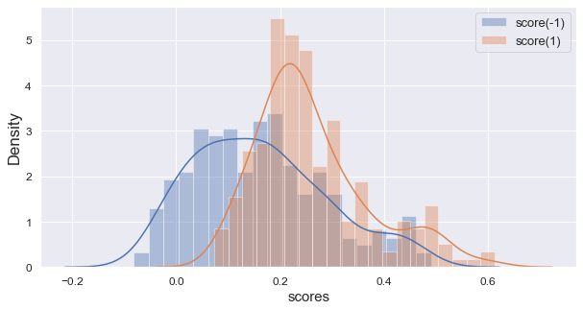
Distribution des scores

Slide 38
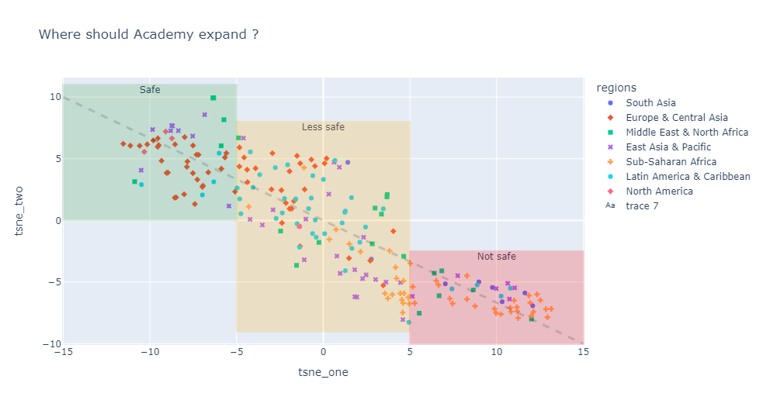
Clustering

Slide 39
Conclusion
→ Academy devrait prioriser son expansion dans des pays issus du cluster “SAFE”
→ Majoritairement des pays d’Europe et d’Amérique du Nord (Etats-Unis & Canada)
→ Des pays d’Asie prometteurs : Japon, Chine, Corée du Sud, Hong-Kong, Singapour
→ Des pays du pacifique : Australie, Nouvelle-Zélande

